Slide 1
Företagsklimatet i byggbranschen 2024

Slide 2
Vad definierar ett bra lokalt företagsklimat?
Finns det personal med rätt kompetens att få tag på?
Är kommunen lösningsorienterade?
Hur hög är kommunalskatten?
Har politikerna förståelse för min verksamhet och mina behov som företagare?
Får man bra välfärd för de kommunala skattepengarna?
Går det föra en dialog med tjänstemän och politiker?
Är det enkelt att få tag på någon hos kommunen?
Finns flyg-/tågförbindelser för mina långväga kunder?
Finns det någonstans att bo?
Engagerar sig företagen i den lokala utvecklingen?
Kan jag locka hit personal?
Har kommunen enkla e-tjänster?
Hur fungerar kommunens upphandling?
Känner jag mig uppskattad som företagare i kommunen?
Bedriver kommunen verksamhet som konkurrerar med mitt företag?
Påverkar brottsligheten möjligheten att driva företag?
Är det tryggt för mina anställda?
Hur lång tid tar det att få ett tillstånd?
Vad tycker andra företagare om det lokala företagsklimatet?
Finns det fiber?
Hur är mobiltäckningen?
Är kommunen intresserad av att göra affärer med mig?
Vad tar kommunen ut för avgifter?
Finns det lediga lokaler eller kontor?
Hjälper kommunens tillsynspersoner mig att göra rätt?
Hur funkar kollektivtrafiken för mina anställda?
Hur är den lokala infrastrukturen?
Finns det mark redo att bygga på?
Får jag bra service i kontakt med kommunen?
Får jag information så att jag kan hålla mig uppdaterad om vad som händer i kommunen?
Hur funkar kontakten med skolan för mig som företagare?
”Företagsklimat är summan av de institutioner, attityder, regler och kunskaper som möter företagaren i vardagen.”
Svenskt Näringslivs definition av företagsklimat

Slide 3
2024-06-10
3
Om undersökningen i byggbranschen
Antal anställda bland svarande företag
Svarsfrekvens:
41 %
Inga
1-5
6-25
26-50
51-100
Fler än 100
Antal svarande företag:
6732
Andel medlemsföretag bland svarande:
68 %
%
Byggbranschen
Notes:
3
Bilden visar bakomliggande fakta till undersökningen av det lokala företagsklimatet 2024.
Vilka ingår i undersökningen?
Svenskt Näringsliv låter Statistiska centralbyrån (SCB) ta fram ett urval utifrån kommunens storlek som levereras till Ipsos.
Färre än 50 000 invånare och färre än 1 200 företag/arbetsställen: 200 enkäter.
Antingen fler än 50 000 invånare och/eller fler än 1 200 företag/arbetsställen: 400 enkäter.
Malmö och Göteborg: 800 enkäter.
Stockholms stad: 1 200 enkäter.
Populationen utgörs av samtliga privata företag med huvudkontor i kommunen, förutsatt att de har en omsättning på minst 300 000 kronor (i de kommuner som får 400 enkäter eller mer är omsättningskravet 500 000 kronor). Från populationen dras ett slumpmässigt urval stratifierat utifrån storleksgrupperna 0, 1-4, 5-9, 10-25, 26-200 och 201+ anställda. I första hand skickas enkäterna till Svenskt Näringslivs medlemsföretag och i andra hand till företag som inte är medlemmar i Svenskt Näringsliv. Vanligt är att ungefär två tredjedelar av urvalet består av medlemsföretag och en tredjedel av företag som inte är medlemmar i Svenskt Näringsliv. Arbetsställen med huvudkontor i en annan kommun ingår också i populationen förutsatt att de har minst 25 anställda. För urvalsgrupperna enmansföretag och arbetsställen har vi satt ett tak på att de maximalt var för sig får utgöra 10 procent av det totala urvalet, förutsatt att inte företagsstrukturen kräver fler för att uppnå urvalet.
Svarsfrekvensen är framräknad utifrån nettourvalet, d.v.s. borträknat för till exempel nedlagda företag och företag utan verksamhet i kommunen.
Vartannat år får även kommunpolitiker svara på enkäten, men i år gick enkäten bara ut till företag. Nästa gång kommunpolitiker får svara på enkäten är 2025. De som då får enkäten är ordinarie ledamöter i kommunfullmäktige enligt Valmyndighetens förteckning över kommunpolitiker.

Slide 4
2024-06-10
Sammanfattande omdöme på företagsklimatet i kommunen
Företagare i
Byggbranschen
Alla branscher
Utmärkt
Mycket bra
Bra
Godtagbart
Inte helt godtagbart
Dåligt
Snittbetyg = 3,5
Byggbranschen
Notes:
4
Bilden visar betyget på det sammanfattande omdömet på företagsklimatet i kommunen. Snittet från företagen i branschen jämförs med snittet för alla branscher.

Slide 5
2024-06-10
Sammanfattande omdöme på företagsklimatet i kommunen
Branschvis
Utmärkt
Mycket bra
Bra
Godtagbart
Inte helt godtagbart
Dåligt
Byggbranschen
Notes:
Bilden visar snittbetyg på sammanfattande omdömet om företagsklimatet i kommunen 2024, branschvis.
Genomsnittet för alla branscher är 3,5.

Slide 6
2024-06-10
Företagens kontakter med kommunen
62 %
av företagen har haft kontakt med kommunen det senaste året.
Byggbranschen
Notes:
6
Snittet för alla branscher är 64 %.

Slide 7
2024-06-10
Kontakter med kommunen senaste året
Företagare i
Byggbranschen
Alla branscher
%
*Avser andra än näringslivsavdelningen
Byggbranschen
Notes:
7
Bilden visar de vanligaste kontakterna företagen i branschen har haft med kommunen jämfört med snittet för alla branscher. Flera svar möjliga.

Slide 8
2024-06-10
Det här gällde kontakten med kommunen
Företagare i
Byggbranschen
Alla branscher
%
Bas: Företag som uppger att de haft kontakt med kommunen.
Byggbranschen
Notes:
8
Bilden visar de vanligaste ärendena vid företagens kontakter med kommunen jämfört med snittet för alla branscher. Flera svar möjliga.

Slide 9
2024-06-10
Så fungerar kontakten om tillstånd, tillsyn och kontroll
Företagare i
Byggbranschen
Alla branscher
I mycket hög utsträckning
I ganska hög utsträckning
Varken i hög eller låg utsträckning
I ganska låg utsträckning
I mycket låg utsträckning
Inte alls
Bas: Företag som uppger att de haft kontakt med kommunen angående tillståndsgivning, tillsyn eller kontroll.
Byggbranschen
Notes:
9
Bilden visar hur företag som haft kontakt med kommunen i frågor angående tillståndsgivning, tillsyn eller kontroller upplever kontakten och hanteringen.
Ni har varit i kontakt med kommunen om tillståndsgivning, tillsyn eller kontroll. I vilken utsträckning instämmer du i följande påståenden angående ert ärende?
Lätta att komma i kontakt med = Det är lätt för mig att komma i kontakt med kommunens handläggare.
Förståelse = Jag upplever att kommunens handläggare hade förståelse för min verksamhet.
Fick råd och vägledning = Företaget fick de råd och den vägledning från kommunen som vi behövde.
Rimliga handläggningstider = Kommunens handläggningstid framstår som rimlig.

Slide 10
2024-06-10
Kommunens service och dialog
Företagare i
Byggbranschen
Alla branscher
Utmärkt
Mycket bra
Bra
Godtagbart
Inte helt godtagbart
Dåligt
Byggbranschen
Notes:
10
Bilden visar hur företagen upplever kommunens service och bemötande respektive dialogen med kommunens beslutsfattare. Snittet från företagen i branschen jämförs med snittet för alla branscher.

Slide 11
2024-06-10
Alla enkätfrågor för byggbranschen
Enkätfråga | Betyg 2024 |  | Jämfört med 2023 | Jämfört med snittet för alla branscher
Sammanfattande omdöme | 3,3
Mobilnät och bredband | 4,0
Allmänhetens attityder | 3,8
Påverkan av brottslighet/otrygghet* | 3,7
Konkurrens från kommunens verksamheter* | 3,5
Företagens engagemang för företagsklimatet | 3,4
Vägnät, tåg- och flygförbindelser | 3,2
Kommunpolitikers attityder | 3,2
Kommunens service och bemötande | 3,1
Tjänstemännens attityder | 3,0
Skolans kontakter med lokala näringslivet | 2,9
Information till företagen | 2,8
Dialogen med kommunens beslutsfattare | 2,8
Tillgång till relevant kompetens | 2,8
Upphandling | 2,5
+/- 0
+/- 0
+/- 0
+/- 0
+/- 0
+/- 0
- 0,1
+ 0,1
+ 0,1
+/- 0
+ 0,1
+/- 0
+/- 0
+ 0,2
+/- 0
- 0,2
- 0,1
- 0,1
- 0,2
- 0,1
- 0,2
+/- 0
- 0,2
- 0,2
- 0,2
- 0,1
- 0,3
- 0,3
- 0,1
- 0,2
Företagarnas betyg sätts på skalan: 1 = Dåligt 2 = Inte helt godtagbart 3 = Godtagbart 4 = Bra 5 = Mycket bra 6 = Utmärkt
*Skala: 1 = I mycket hög utsträckning 2 = I ganska hög utsträckning 3 = I varken hög eller låg utsträckning 4 = I ganska liten utsträckning 5 = I mycket liten utsträckning 6 = Inte alls
Byggbranschen
Notes:
11
Bilden visar samtliga enkätfrågor i fallande ordning med högst betyg överst och lägst underst (Sammanfattande omdöme visas alltid överst). Betyg över nivån för bra (4,0) ligger ovanför grön linje och betygen under nivån för godtagbart (3,0) ligger under orange linje.
Betygen från företagen i branschen jämförs dels med snittbetyget för alla branscher och dels med förändring från föregående år. Grön ruta indikerar över Sverigesnittet eller positiv förändring. Orange ruta indikerar under snittet eller en negativ förändring jämfört med föregående års mätning.

Slide 12
2024-06-10
Påverkan av brottslighet/otrygghet
22 %
av företagen inom Byggbranschen upplever att brottslighet/otrygghet påverkar dem negativt.
Byggbranschen
Notes:
12
Avser de som svarat ”i hög utsträckning“ eller ”i mycket hög utsträckning“ (betyg 1-2).
Snittet för alla branscher är 19 procent.

Slide 13
2024-06-10
Påverkan av brottslighet/otrygghet
Fördelning av svarsalternativ
Alla branscher
%
Byggbranschen
Notes:
Formulering: I vilken utsträckning påverkas ditt företag negativt av brottslighet/otrygghet i din kommun?
Skalan går mellan 1 och 6 där 1 = I mycket hög utsträckning och 6 = Inte alls
Diagrammet visar hur stor andel (i procent) av företagen i branschen som svarat respektive svarsalternativ.
Staplarna visar branschens svar och den streckade linjen snittet för alla branscher.

Slide 14
2024-06-10
Påverkan av brottslighet/otrygghet
Negativa andelar
Företagare i
Byggbranschen
Alla branscher
%
Snittbetyg = 19
Negativa andelar = företag som svarat betyg ”I mycket hög utsträckning” eller ”I ganska hög utsträckning”.
Byggbranschen
Notes:
14
Diagrammet visar andelen företag som svarat betyg 1-2 (i mycket hög utsträckning och i ganska hög utsträckning). Snittet från företagen i branschen jämförs med snittet för alla branscher.

Slide 15
2024-06-10
av företagen upplever att kommunens upphandling är bristfällig.
Kommunens upphandling
36 %
Byggbranschen
Notes:
15
Avser de som svarat ”dåligt“ eller ”inte helt godtagbart“ (betyg 1-2).
Snittet för alla branscher är 25 procent.

Slide 16
2024-06-10
Kommunens upphandling
Fördelning av svarsalternativ
Alla branscher
%
Byggbranschen
Notes:
Diagrammet visar hur stor andel (i procent) av företagen i branschen som svarat respektive svarsalternativ. Snittet från företagen i branschen jämförs med snittet för alla branscher.
Staplarna visar branschens och den grå streckade linjen snittet för alla branscher.

Slide 17
2024-06-10
Konkurrens från kommunens verksamheter
Fördelning av svarsalternativ
Alla branscher
%
Byggbranschen
Notes:
Frågeformulering: I vilken utsträckning anser du att kommunens verksamheter tränger undan privat näringsverksamhet?
Diagrammet visar hur stor andel (i procent) av företagen i branschen som svarat respektive svarsalternativ.
Staplarna visar branschen och den grå streckade linjen snittet för alla branscher.

Slide 18
2024-06-10
Kompetensförsörjning
38 %
av företagen upplever att kompetensförsörjningen fungerar dåligt eller inte helt godtagbart.
Byggbranschen
Notes:
18
Avser de som svarat ”dåligt“ eller ”inte helt godtagbart“ (betyg 1-2).
Snittet för alla branscher är 36 procent.

Slide 19
2024-06-10
Tillgång till medarbetare med relevant kompetens
Företagare i
Byggbranschen
Alla branscher
Utmärkt
Mycket bra
Bra
Godtagbart
Inte helt godtagbart
Dåligt
Snittbetyg = 2,9
Byggbranschen
Notes:
19
Frågan avser tillgång till medarbetare med relevant kompetens. Snittet från företagen i branschen jämförs med snittet för alla branscher.

Slide 20
2024-06-10
Skolans kontakt med det lokala näringslivet
Företagare i
Byggbranschen
Alla branscher
Utmärkt
Mycket bra
Bra
Godtagbart
Inte helt godtagbart
Dåligt
Snittbetyg = 3,0
Not: Frågan omformulerades 2020
Byggbranschen
Notes:
20
Frågan avser skolans kontakt med det lokala näringslivet.
Snittet från företagen i branschen jämförs med snittet för alla branscher.

Slide 21
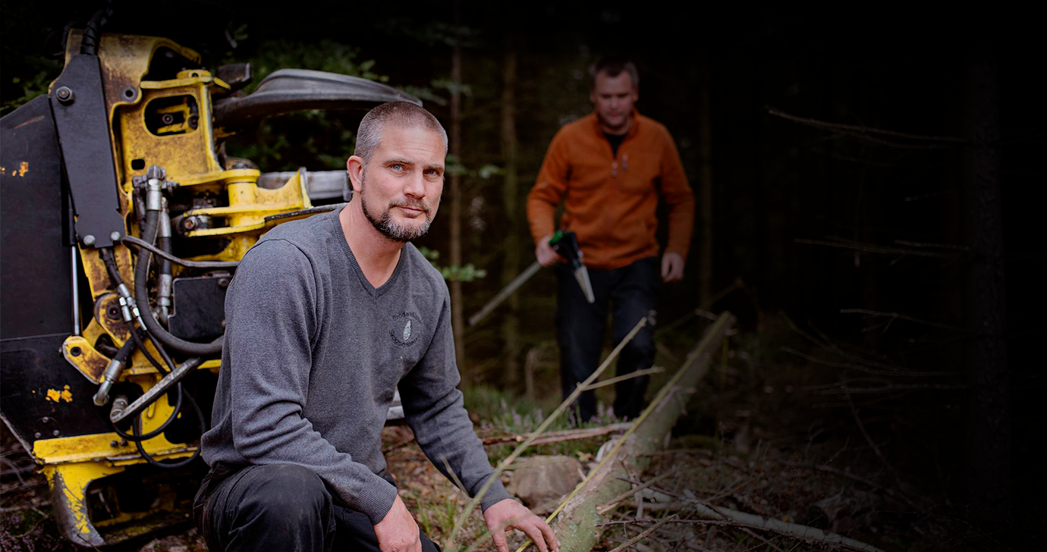
Tvekan om att lämna klagomål till kommunen
20 %
av företagen tvekar på att lämna klagomål till kommunen
Byggbranschen
Notes:
Frågeställning: Har du under de 12 senaste månaderna, utifrån risken att det kan komma att påverka ditt företag negativt, känt tvekan att lämna klagomål till kommunen?
Svarsalternativ: Aldrig haft behov av att lämna klagomål, nej, aldrig, ja, någon gång, ja, flera gånger, vet ej.
Extrafråga 2024, 2022, 2020, 2016

Slide 22
2024-06-10
Klagomål till kommunen
Alla branscher
%
Byggbranschen
Notes:
22
Frågeställning: Har du under de 12 senaste månaderna, utifrån risken att det kan komma att påverka ditt företag negativt, känt tvekan att lämna klagomål till kommunen?
Svarsalternativ: Aldrig haft behov av att lämna klagomål, nej, aldrig, ja, någon gång, ja, flera gånger, vet ej.
Den grå streckade linjen motsvarar snittet för alla branscher.

Slide 23
2024-06-10
Andel företag som känt tvekan att lämna klagomål
Företagare i
Byggbranschen*
Alla branscher*
%
Tabellen avser företag som svarat ”ja, en gång” eller ”ja, flera gånger”.
*Frågan omformulerades 2022
Byggbranschen
Notes:
23
Frågeställning: Har du under de 12 senaste månaderna, utifrån risken att det kan komma att påverka ditt företag negativt, känt tvekan att lämna klagomål till kommunen?
Svarsalternativ: Aldrig haft behov av att lämna klagomål, nej, aldrig, ja, någon gång, ja, flera gånger, vet ej.
Diagrammet visar andelar som svarat Ja, någon gång eller Ja, flera gånger.
Formulering från 2022: Har du under de senaste 12 månaderna, utifrån risken att det kan komma att påverka ditt företag negativt, känt tvekan att lämna klagomål till kommunen?
Formulering innan 2022: Har du någon gång känt tvekan att lämna klagomål till kommunen med risken att detta kommer påverka ditt företag negativt?

Slide 24
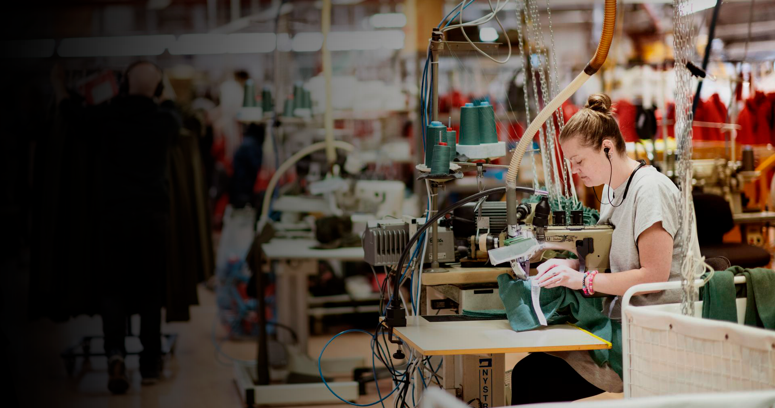
Företag överväger att flytta
16 %
av företagen har övervägt att flytta från nuvarande kommun till en kommun med ett bättre företagsklimat
Byggbranschen
Notes:
Frågeställning: Har du någon gång övervägt att flytta ditt företag från din nuvarande kommun till en kommun med ett bättre företagsklimat?
Svarsalternativ: Ja, nej, vet ej.
Procentsatsen i röda rutan visar andelar som svarat Ja.
Extrafråga 2024, 2020, 2017

Slide 25
2024-06-10
Andel företag som övervägt att flytta
Företagare i
Byggbranschen
Alla branscher
%
Tabellen avser företag som svarat ”Ja”.
Byggbranschen
Notes:
25
Frågeställning: Har du någon gång övervägt att flytta ditt företag från din nuvarande kommun till en kommun med ett bättre företagsklimat?
Svarsalternativ: Ja, nej, vet ej.
Diagrammet visar andelar som svarat Ja.
Extrafråga 2024, 2020, 2017

Slide 26
2024-06-10
Så kan företagsklimatet förbättras
Branschens högst prioriterade åtgärder
1
Kortare handläggningstider (42 %)
Enklare att delta i upphandlingar (40 %)
Fler bostäder (39 %)
Minskad brottslighet och ökad trygghet (39 %)
Bättre dialog mellan kommunen och företagen (37 %)
2
3
4
5
Byggbranschen
Notes:
26
Bilden visar de fem mest prioriterade åtgärderna företagen i branschen önskar för att förbättra det lokala företagsklimatet. Flervalsfråga.
Svarsalternativ:
Fler bostäder
Lägre kommunala avgifter
Kortare handläggningstider
Enklare att delta i upphandlingar
Mer byggbar mark för verksamheter
Mer samarbete mellan skolan och de lokala företagen
Bättre dialog mellan kommunen och företagen
Bättre förståelse för företagande hos kommunens beslutsfattare
Upphandla mer av kommunens verksamhet
Förbättra det lokala vägnätet
Fler som går en yrkesutbildning
Minskad brottslighet och ökad trygghet
Lätt att lösa ärenden digitalt
Annat, vad

Slide 27
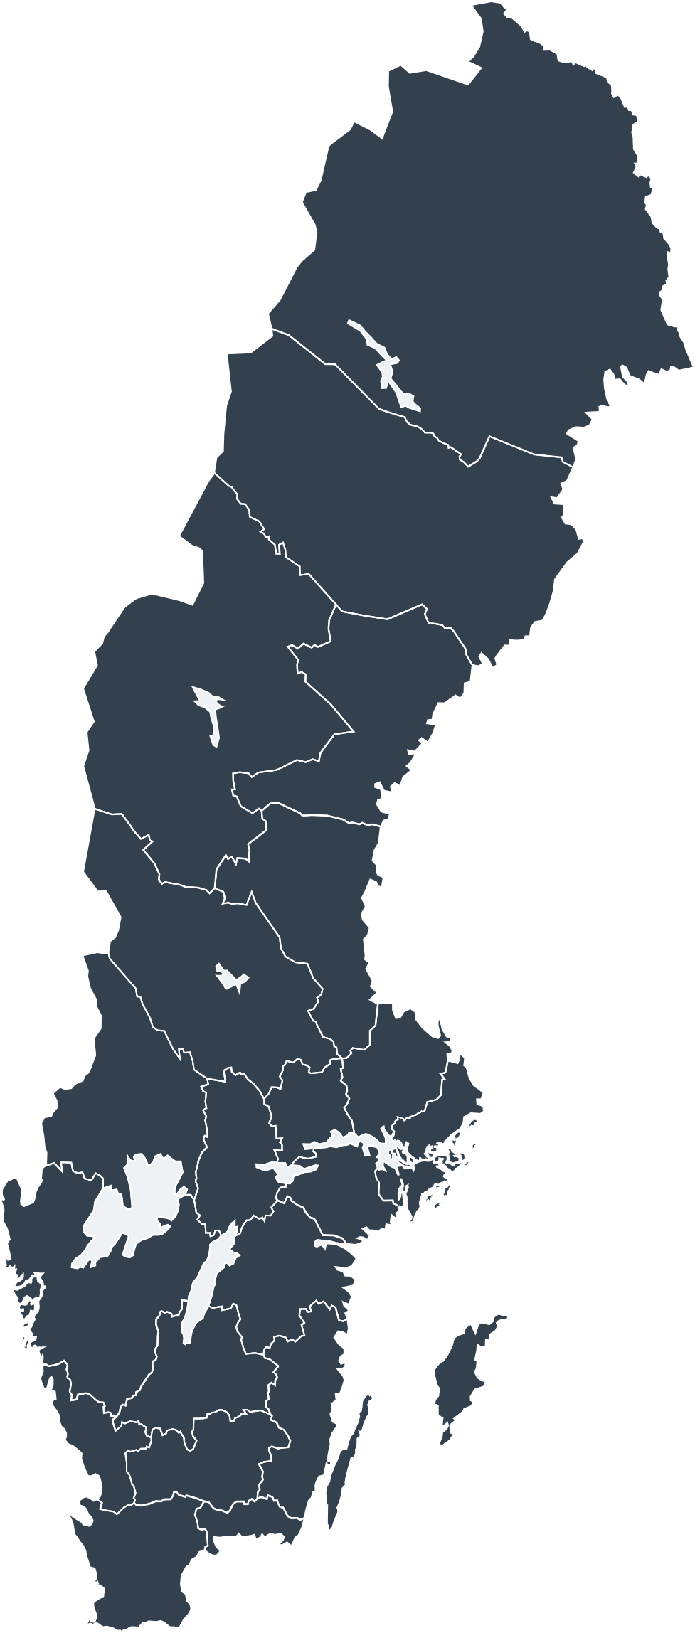
Kontakt
Fyll i dina kontaktuppgifter här.
Läs mer på foretagsklimat.se Rankingsläpp 25 september 2024

Slide 28
2024-06-10
Alla enkätfrågor över tid
Företagare inom byggbranschen
Enkätfråga | 2015 | 2016 | 2017 | 2018 | 2019 | 2020 | 2021 | 2022 | 2023 | 2024
Sammanfattande omdöme | 3,3 | 3,2 | 3,2 | 3,3 | 3,3 | 3,3 | 3,3 | 3,3 | 3,3 | 3,3
Mobilnät och bredband | 3,4 | 3,4 | 3,5 | 3,5 | 3,6 | 3,8 | 3,9 | 3,9 | 4,0 | 4,0
Allmänhetens attityder | 3,9 | 3,8 | 3,8 | 3,8 | 3,8 | 3,7 | 3,8 | 3,8 | 3,8 | 3,8
Påverkan av brottslighet/otrygghet* |  |  |  |  |  | 3,5 | 3,6 | 3,7 | 3,7 | 3,7
Konkurrens från kommunens verksamheter* | 3,8 | 3,7 | 3,7 | 3,8 | 3,9 | 3,5 | 3,6 | 3,5 | 3,5 | 3,5
Företagens engagemang för företagsklimatet | 3,5 | 3,5 | 3,5 | 3,5 | 3,6 | 3,3 | 3,3 | 3,3 | 3,4 | 3,4
Vägnät, tåg- och flygförbindelser | 3,2 | 3,1 | 3,1 | 3,1 | 3,1 | 3,2 | 3,4 | 3,3 | 3,3 | 3,2
Kommunpolitikers attityder | 3,4 | 3,2 | 3,2 | 3,2 | 3,3 | 3,1 | 3,1 | 3,1 | 3,1 | 3,2
Kommunens service och bemötande | 3,0 | 2,9 | 2,9 | 2,9 | 2,9 | 3,0 | 3,0 | 3,0 | 3,0 | 3,1
Tjänstemännens attityder | 3,3 | 3,1 | 3,1 | 3,1 | 3,2 | 2,9 | 3,0 | 3,0 | 3,0 | 3,0
Skolans kontakter med lokala näringslivet | 3,8 | 3,7 | 3,7 | 3,7 | 3,7 | 2,8 | 2,8 | 2,8 | 2,8 | 2,9
Information till företagen | 2,9 | 2,8 | 2,9 | 2,9 | 2,9 | 2,8 | 2,8 | 2,8 | 2,8 | 2,8
Dialogen med kommunens beslutsfattare | 3,0 | 2,9 | 2,9 | 2,9 | 2,9 | 2,7 | 2,7 | 2,7 | 2,8 | 2,8
Tillgång till relevant kompetens | 2,7 | 2,6 | 2,4 | 2,5 | 2,5 | 2,6 | 2,7 | 2,5 | 2,6 | 2,8
Upphandling | 2,5 | 2,5 | 2,5 | 2,5 | 2,5 | 2,4 | 2,5 | 2,5 | 2,5 | 2,5
Företagarnas betyg sätts på skalan: 1 = Dåligt 2 = Inte helt godtagbart 3 = Godtagbart 4 = Bra 5 = Mycket bra 6 = Utmärkt
*Skala: 1 = I mycket hög utsträckning 2 = I ganska hög utsträckning 3 = I varken hög eller låg utsträckning 4 = I ganska liten utsträckning 5 = I mycket liten utsträckning 6 = Inte alls
Byggbranschen
Notes:
Tabellen visar resultatet för företagen i branschen, över tid. Enkätfrågorna visas i fallande ordning efter 2024 års resultat.

Slide 29
2024-06-10
Fakta om svarande företag
Andel per kön respektive ålder
Byggbranschen
Notes:
29
Diagrammen visar fördelningen av de företag som har svarat på enkäten uppdelat på kön respektive ålder.

